Slide 1
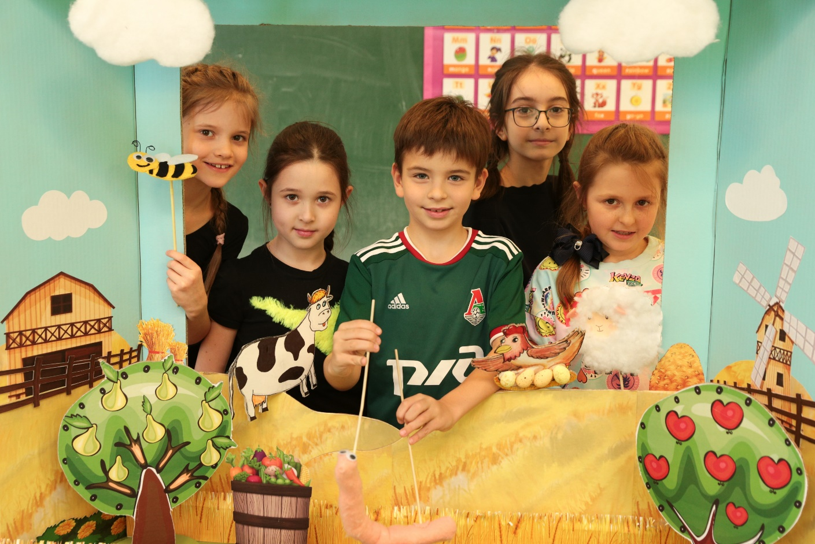
Мы делаем театр на английском языке
Notes:
ПРИМЕЧАНИЕ. Чтобы изменить изображения на этом слайде, выберите рисунок и удалите его. Затем нажмите значок вставки рисунка
в заполнителе, чтобы вставить собственное изображение.

Slide 2
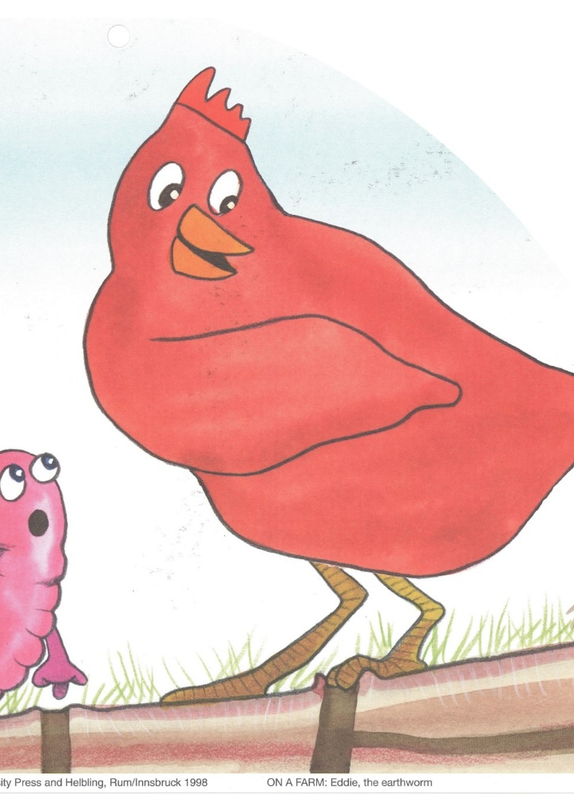
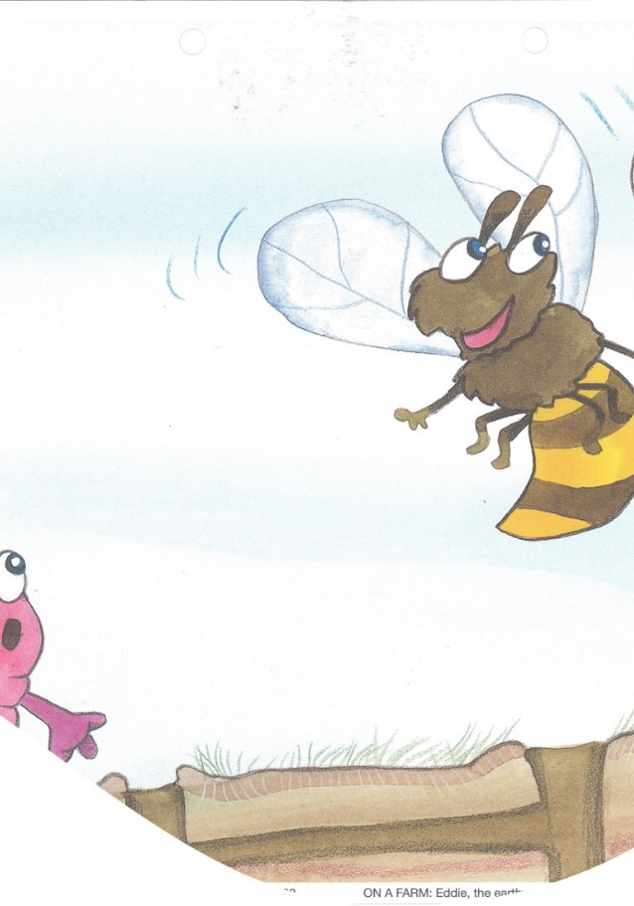
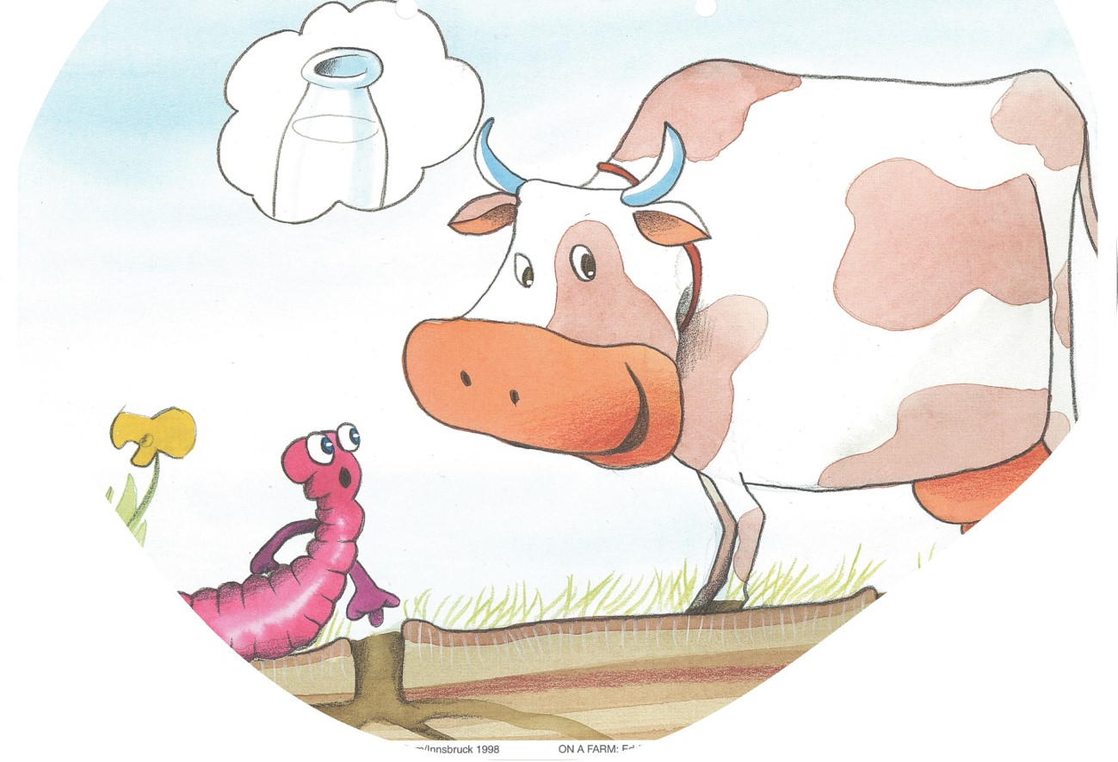
Эдди и его друзья
Notes:
ПРИМЕЧАНИЕ. Чтобы изменить изображения на этом слайде, выберите рисунок и удалите его. Затем нажмите значок вставки рисунка
в заполнителе, чтобы вставить собственное изображение.

Slide 3
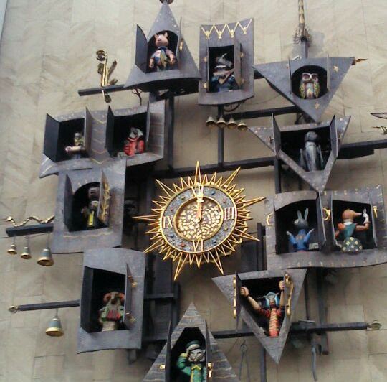
Цель и задачи проекта

Slide 4

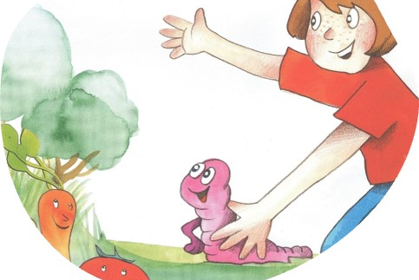
Работа над сценарием
Notes:
ПРИМЕЧАНИЕ. Чтобы изменить изображения на этом слайде, выберите рисунок и удалите его. Затем нажмите значок вставки рисунка
в заполнителе, чтобы вставить собственное изображение.

Slide 5
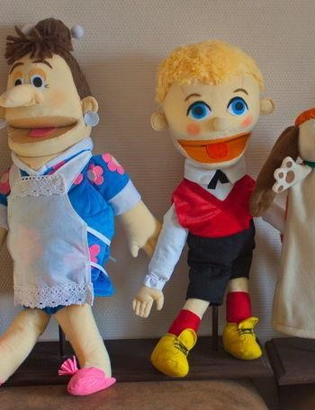
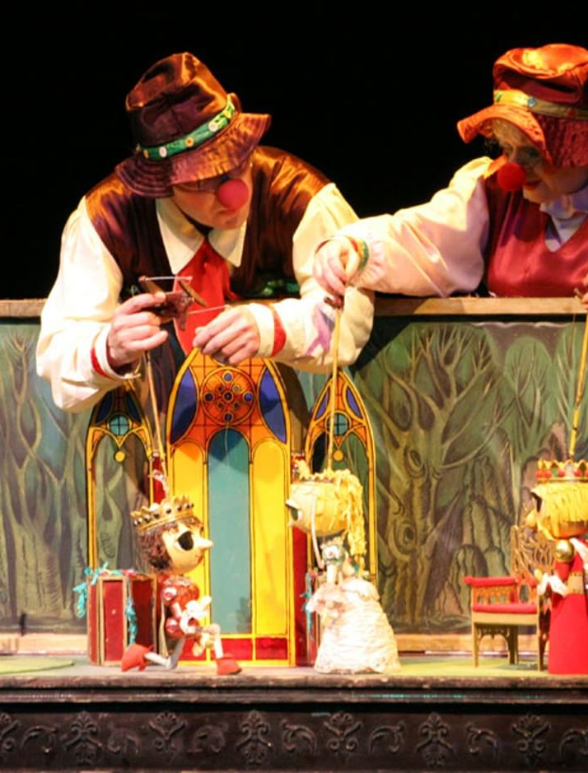
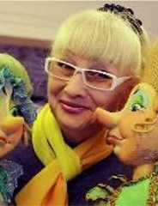
Типы кукол в театрах
Низовые куклы
Верховые куклы
Срединные куклы

Slide 6
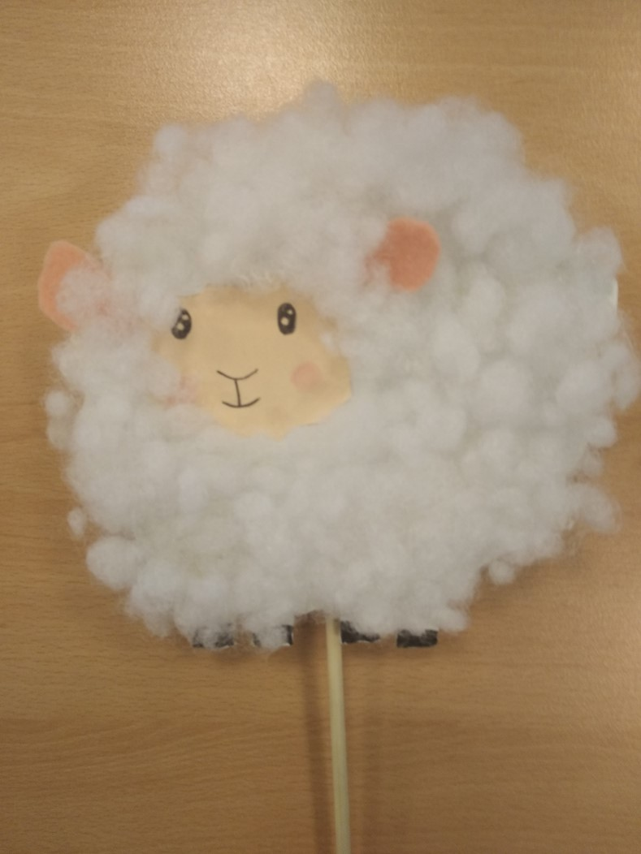
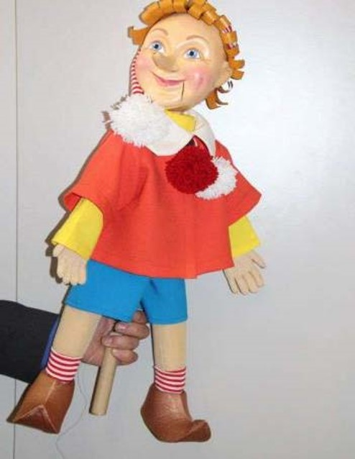
Просты в изготовлении
Легко управляются
Штоковые куклы
Notes:
ПРИМЕЧАНИЕ. Чтобы изменить изображения на этом слайде, выберите рисунок и удалите его. Затем нажмите значок вставки рисунка
в заполнителе, чтобы вставить собственное изображение.

Slide 7
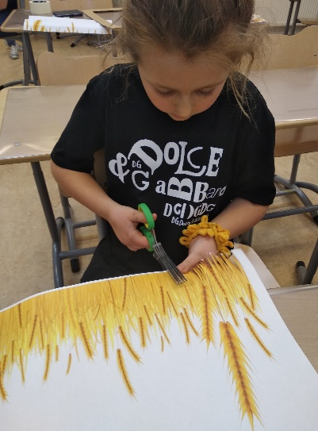
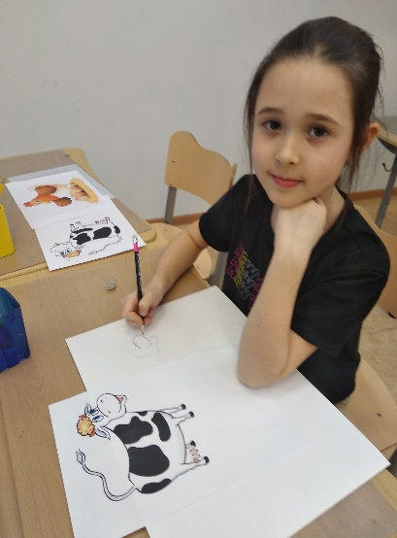
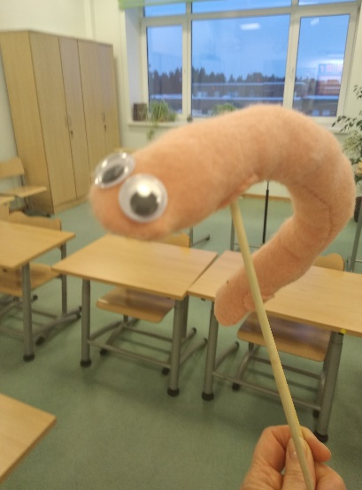
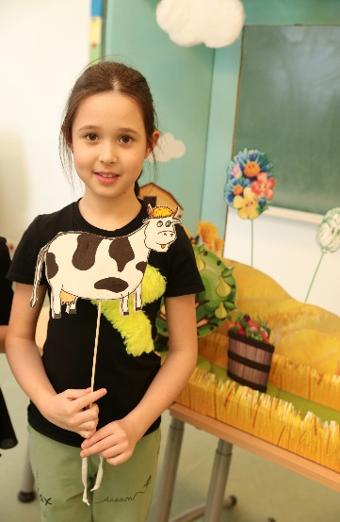
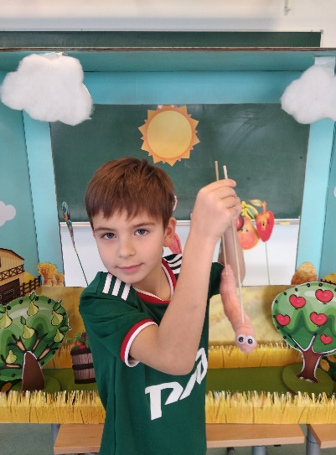
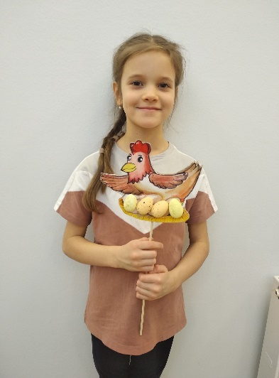
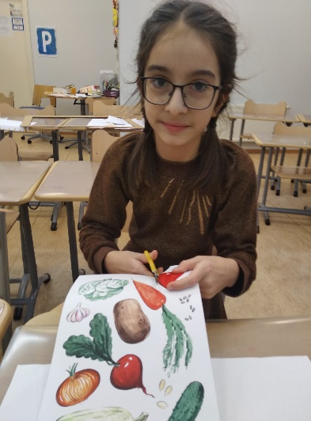
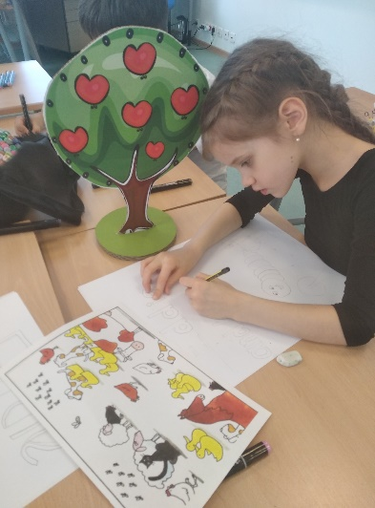
Изготовление штоковых кукол

Slide 8
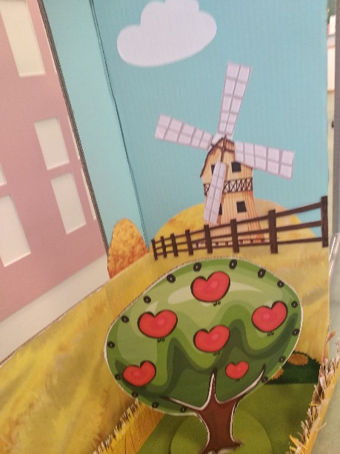
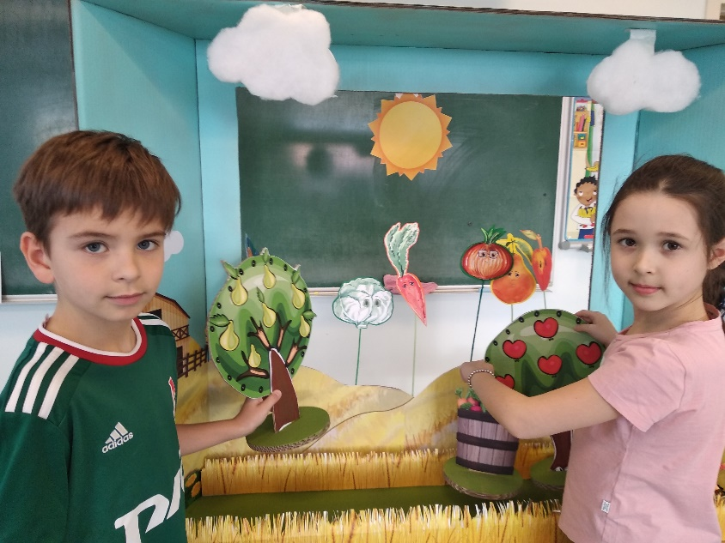
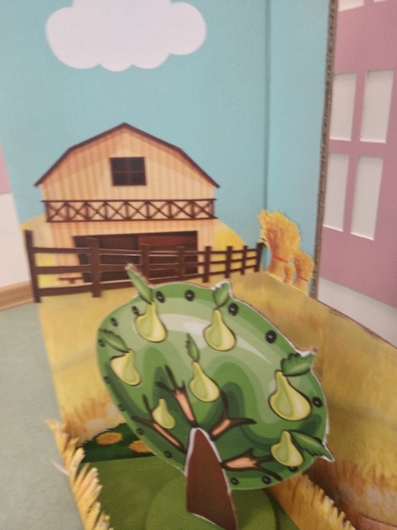
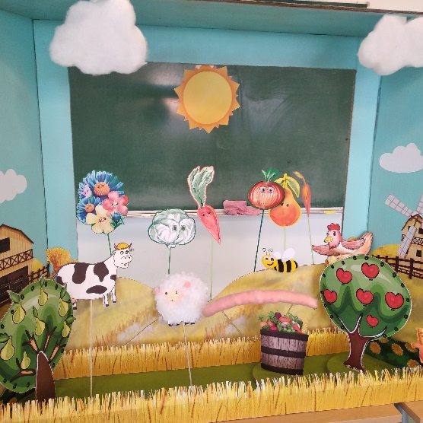
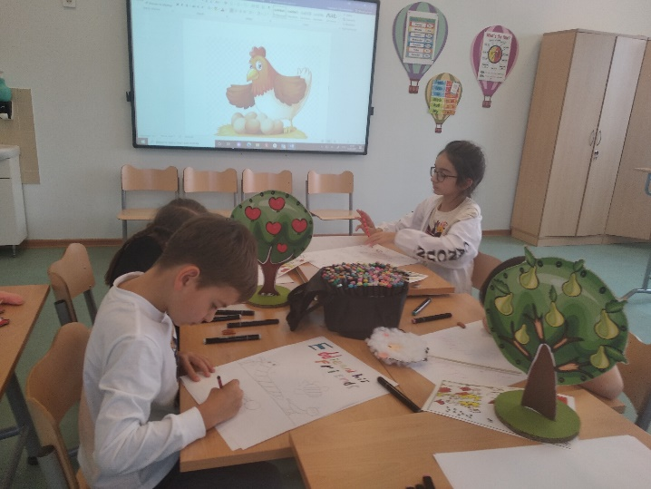
Изготовление декораций

Slide 9
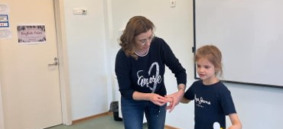
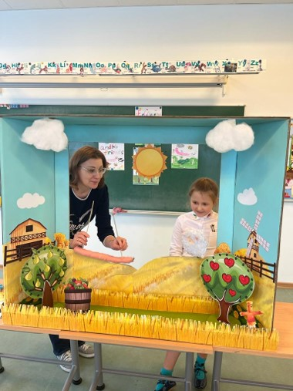
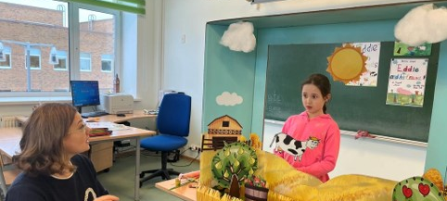
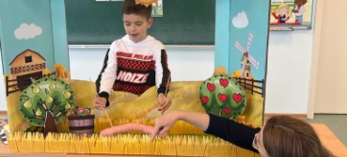
Подготовка к постановке
Notes:
ПРИМЕЧАНИЕ. Чтобы изменить изображения на этом слайде, выберите рисунок и удалите его. Затем нажмите значок вставки рисунка
в заполнителе, чтобы вставить собственное изображение.

Slide 10
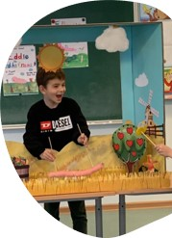
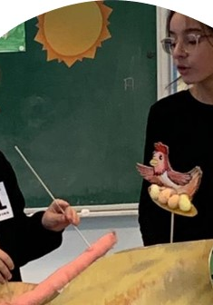
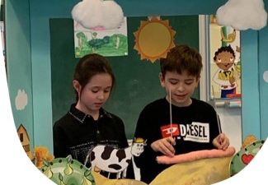
Репетиции

Slide 11
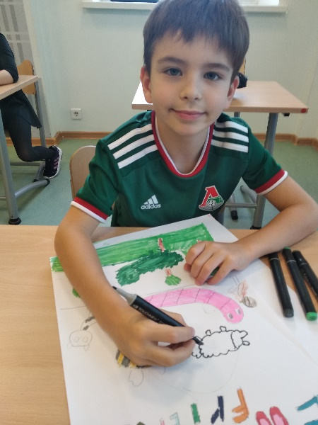
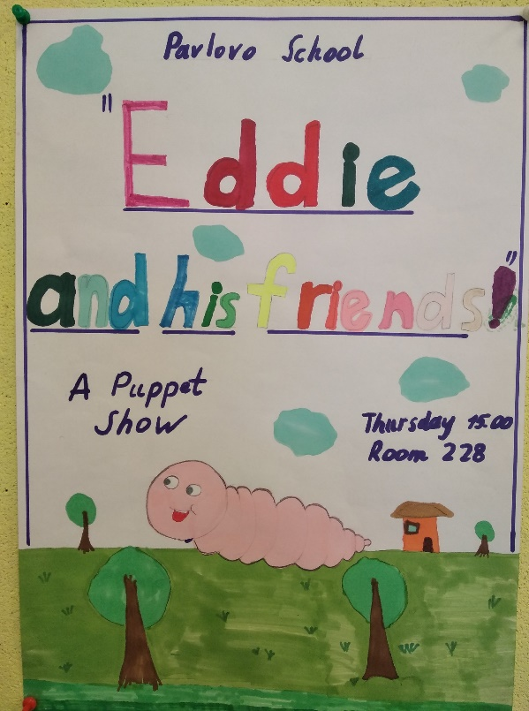
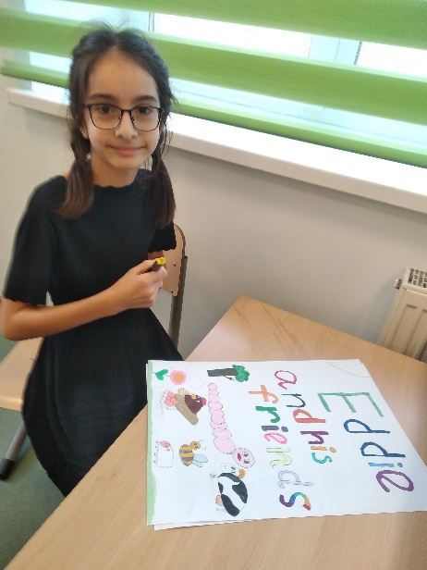
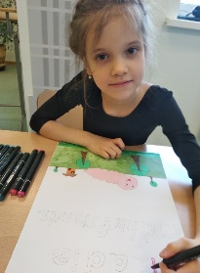
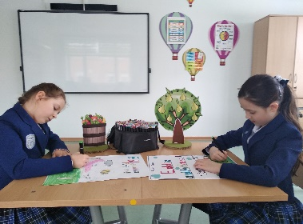
Афиша

Slide 12
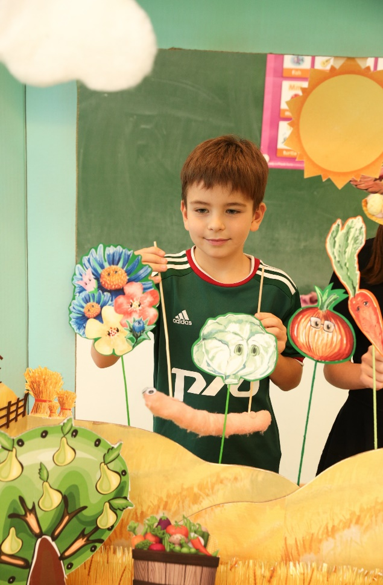
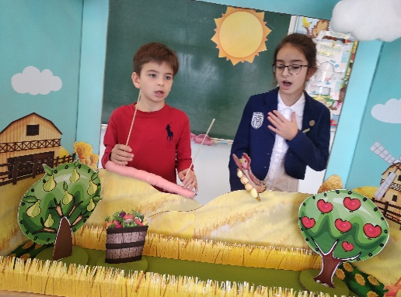
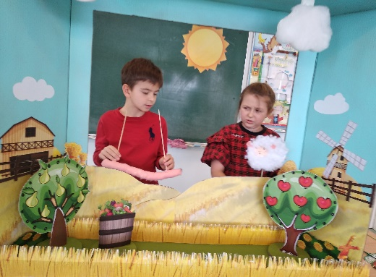
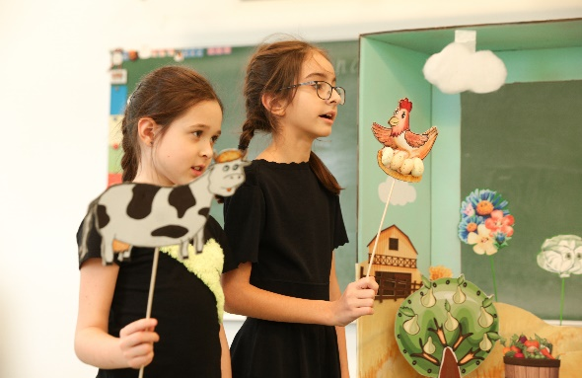
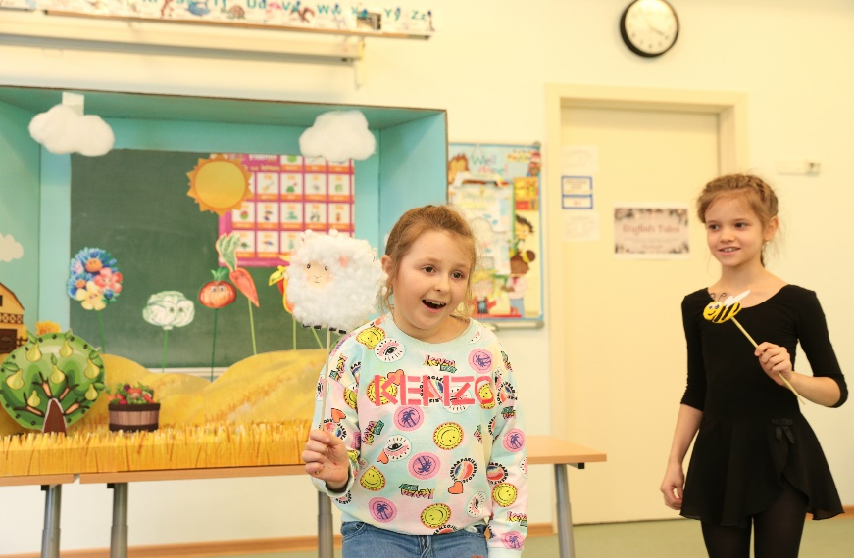
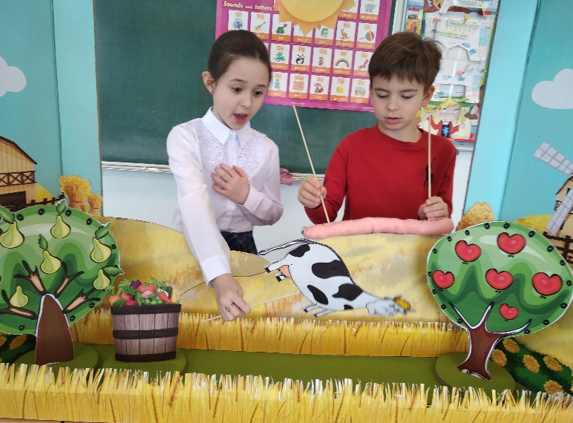
День премьеры

Slide 13
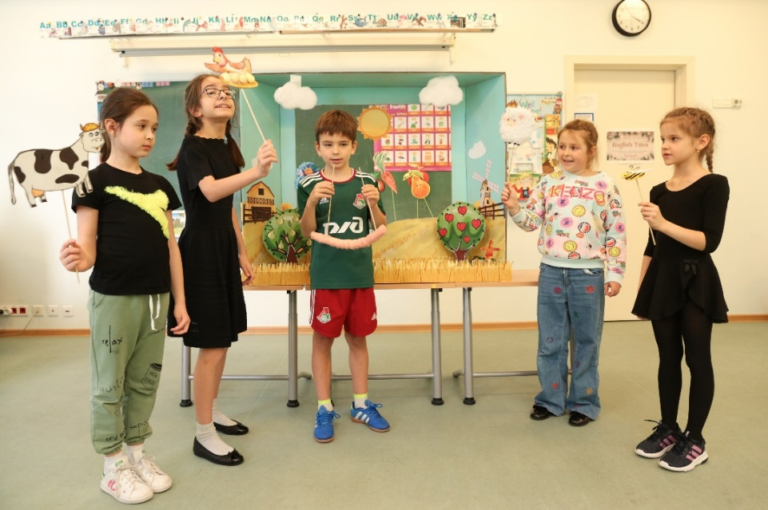
Выводы

Slide 14
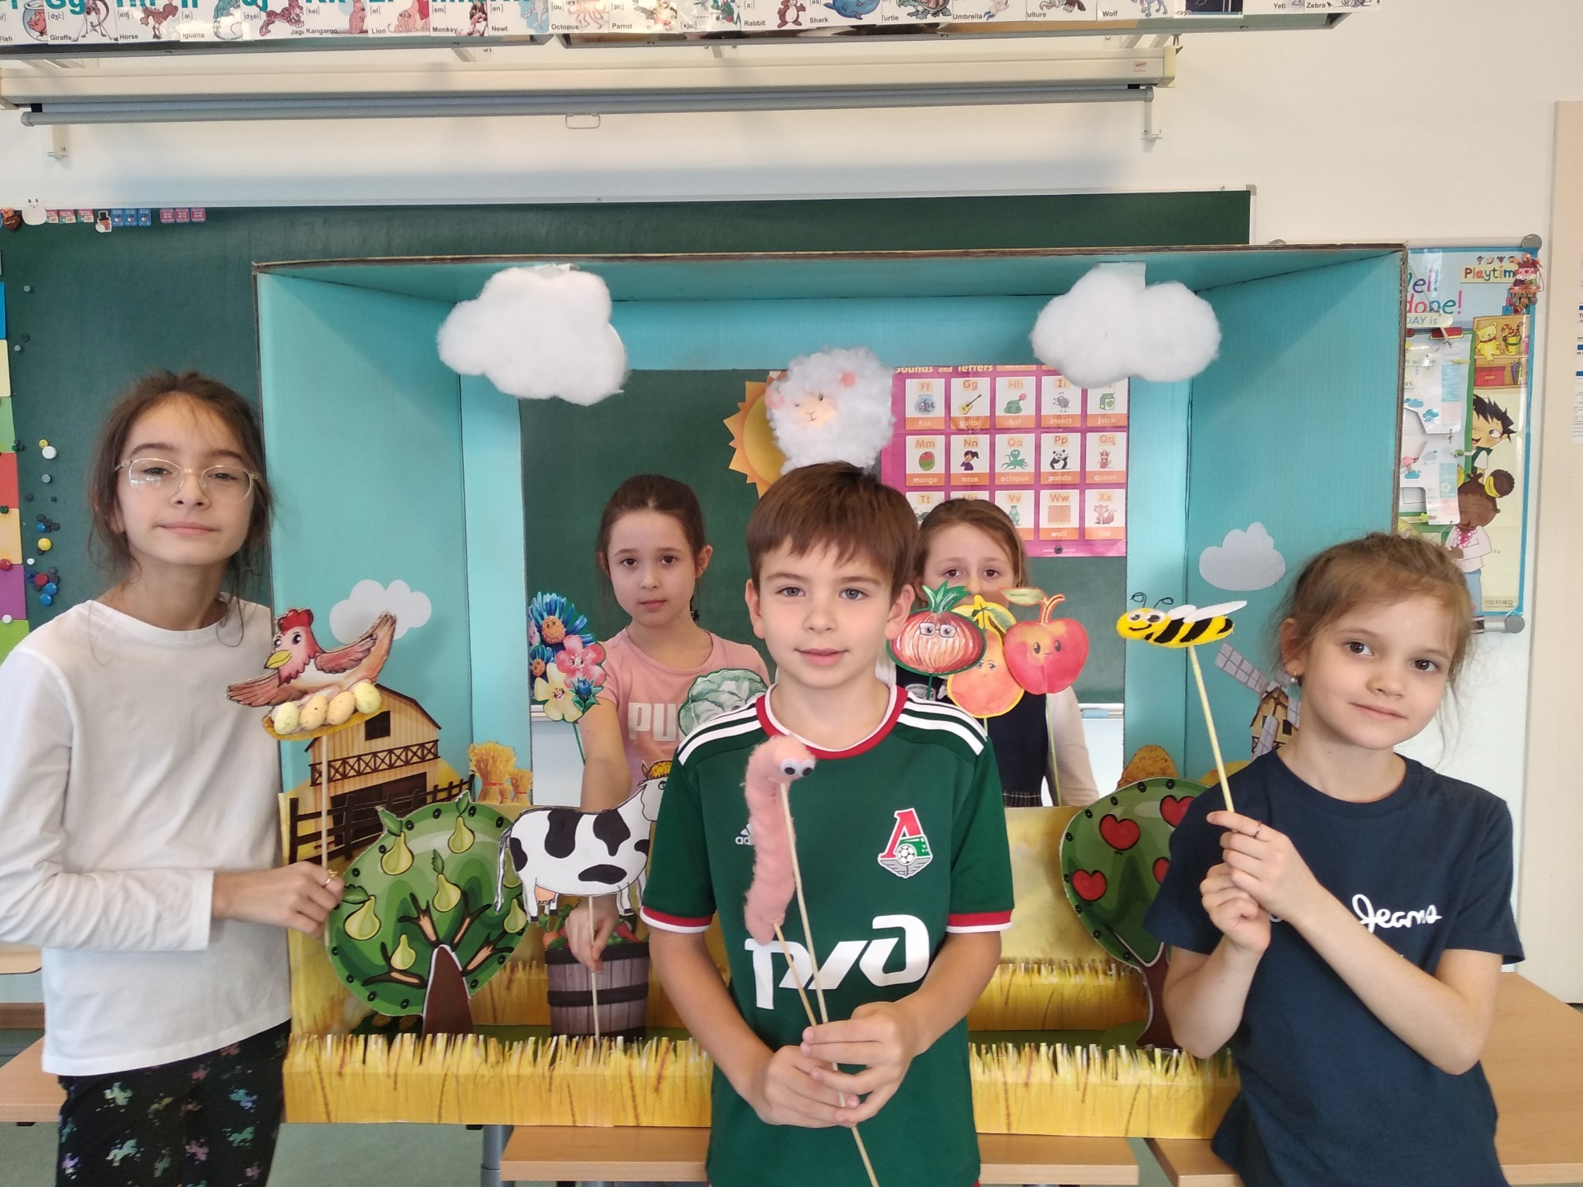

Slide 15

Спасибо за внимание

